Slide 1
SURADNJA MATIČNE ŠKOLE I ŠKOLE U BOLNICI – PRIMJER DOBRE PRAKSE
OŠ Ivana Gorana Kovačića, Zagreb
Učiteljice engleskog jezika: Tea Baričević i Barbara Žuljević

Slide 2
Nastavni sat u 4.a, OŠ I.G.Kovačića

Slide 3
What can I do with my friend?

Slide 4
I can sing a song…

Slide 5
A message to my new friend:

Slide 6
Homework:

Slide 7
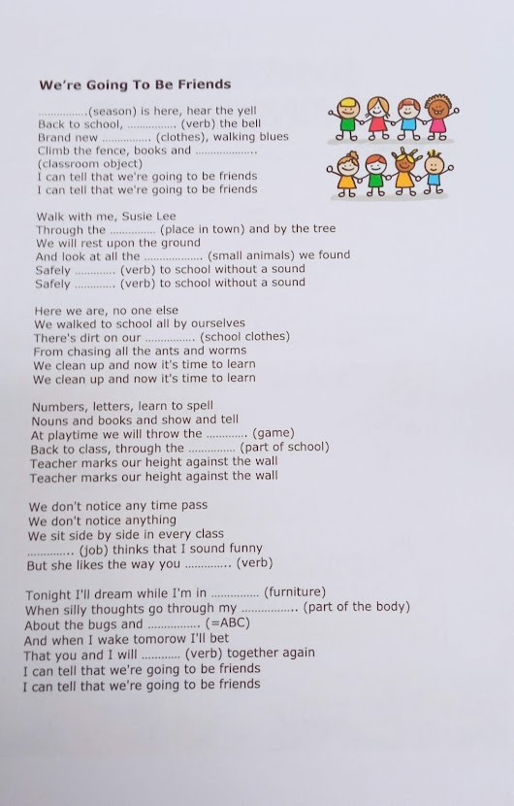

Slide 8
Let’s sing along:

Slide 9
Happy ladybugs

Slide 10
Homework is done!

Slide 11
Messages from friends ☺

Slide 12
Hvala na pažnji!

